Slide 1
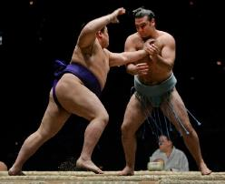
일본의 대중 문화- 스모(相撲)
일본의 국기(国技)
두 사람이 서로 맞잡고 넘어뜨리거나, 지름 4.6m의 씨름판 밖으로 밀어내거나 하며 힘과 기술을 겨루는 스포츠
리키: 스모의 씨름꾼
도효: 씨름하는 장소

Slide 2
스모의 유래
본래 신토의 의식
→신의 경의 표하기 위한 엄격한 예의범절 존재
기기문학의 기술– 오즈모의 기원: 힘겨루기(치카라쿠라베)

